Slide 1
CYTOLOGIE A MORFOLOGIE PROKARYOT
4
Taxe bakteriálních buněk

Slide 2
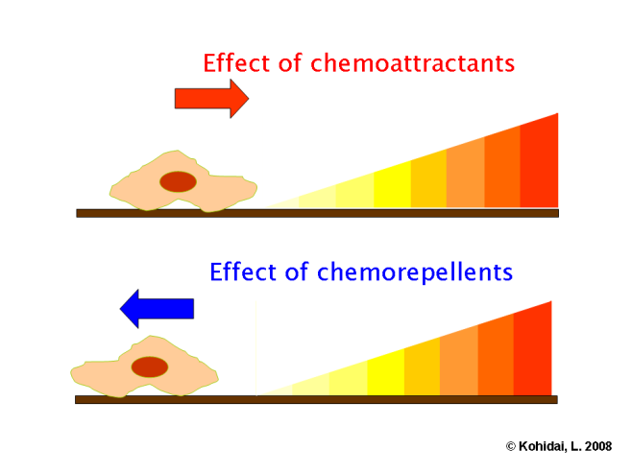
Taxe
aktivní reakce bakterií na vnější podmět z prostředí
schopnost přemístit se k místu s optimálními podmínkami
vyhledání míst s optimální teplotou, pH apod…
zpravidla jde o pohyb směrem k/nebo od zdroje signálu
chem. látky mohou být atraktanty – vyvolávají pohyb bakterie k příhodnějšímu prostředí (vyšší koncentrace vhodných živin)
repelenty - pohyb z nepříznivého prostředí (vyšší koncentrace negativních látek -toxinů)
taxe je vykonávána prokaryotickými i eukaryotickými organizmy
pomocí struktur na povrchu – bičík, fimbrie, pili
shlukování buněk za účelem vytvoření plodnice – Myxobacteria
intenzita odpovědi závisí i na teplotě

Slide 3
Přítomnost/nepřítomnost atraktantu

Slide 4
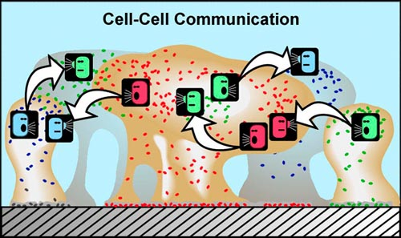
bakterie se nachází v dynamicky se měnícím prostředí
mění se dostupnost živin, dochází k vyčerpání esenciálních živin
dochází ke konkurenčnímu boji o živiny
mezi buňkami téhož druhu i mezi druhy navzájem
produkce metabolitů (i toxinů)
soutěžení o životní prostor
taxe také závisí na signální komunikaci mezi buňkami – tzv. quorum sensing
https://www.youtube.com/watch?v=tjYUSpFw0lw

Slide 5
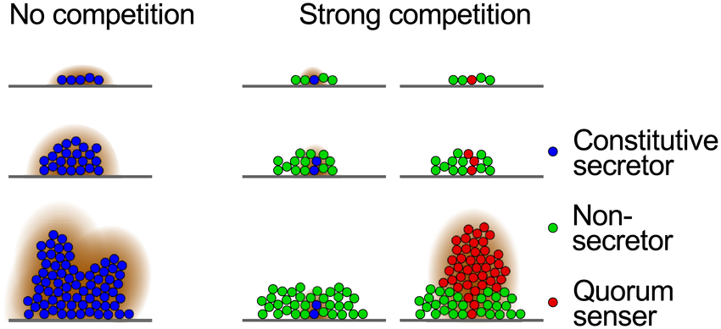
Quorum sensing
chemická komunikace ve společenstvu
umožňuje bakterii vnímat a reagovat na změny v hustotě bakterií v daném prostředí
spočívá v produkci chemických signálních molekul autoinduktorů – účelová komunikace mezi buňkami
dosažení prahové koncentrace autoinduktoru, produkované dostatečným počtem jedinců, vede k ovlivnění exprese genů
to vede ke změně fyziologického chování buněk
klíčem procesu je celkový počet bakterií ve vztahu ke kapacitě jejich okolí
pokud se v oblasti nachází pouze několik buněk, nic se nestane
autoinduktor se vyskytuje v příliš nízké koncentraci a nevyvolá u buněk specifické chování

Slide 6
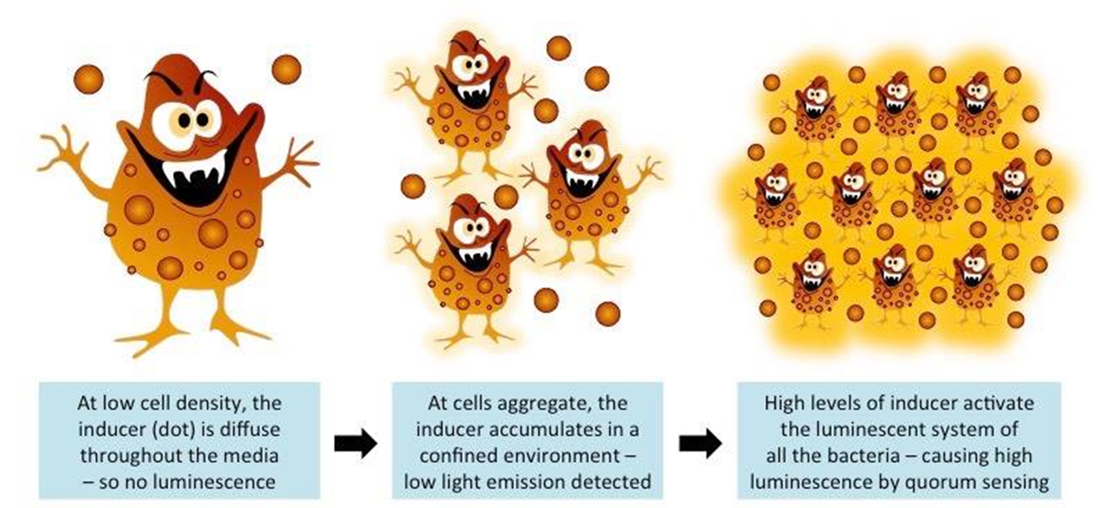
Quorum sensing
produkce extracelulárních signálů až nad určitou hustotou populace !!!
důležité v patogenezi - načasování rozmístění faktorů virulence v hostiteli je kritický bod –patogen se může hromadit bez vykazování virulence
více než 4 % z téměř 6 000 genů P. aeruginosa je regulováno pomocí quorum sensing
přítomnost určitého množství buněk daného druhu (druhů) navozuje symbiózu mezi organizmy, virulenci, produkci antibiotik
umožňuje populaci koordinovat odpověď na konkrétní situaci

Slide 7
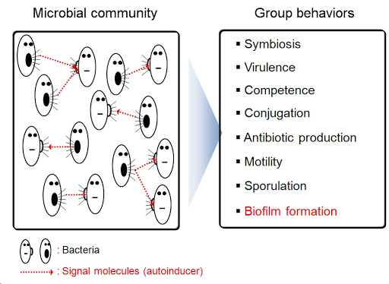
komunikace probíhá formou signálu: generování signálu a přijmutí signálu
signálem je chemická látka, autoinduktor -malá bílkovina, oligosacharid, mastná kyselina nebo jejich kombinace
u G+ - signalní molekuly - oligopeptidy
u G- - N-acyl-homoserinlakton
každý druh má svoje signály, které nejsou rušeny signály jiných druhů
signály se uplatňují jak v rámci druhu, tak i mezidruhově („quorum sensing cross talk“)

Slide 8
Typy taxe
Chemotaxe
pohyb vyvolaný přítomností chemické látky
Aerotaxe
ŕeakce na koncetraci plynného kyslíku
Fototaxe
pohyb jako reakce na světlo (pozitivní, negativní)
rozpoznávání různých vlnových délek a intenzity světla
Magnetotaxe
pohyb podél magnetického pole Země

Slide 9
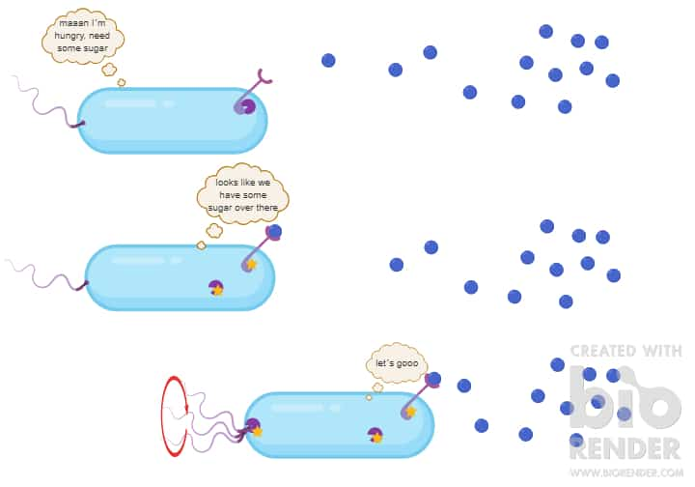
Chemotaxe
cílený pohyb buňky v koncentračním gradientu chemické látky (obvykle pomocí bičíku)
během pohybu je měněna doba „pobytu“
ve vyšších koncentracích živin je delší, v nízkých je kratší
postupným zjišťováním se buňka dostane až k optimální koncentraci
proces trvá relativně dlouho, ale buňka se vždy k optimální koncentraci
buňka se tedy musí neustále adaptovat stávající koncentraci
na základě této adaptace může buňka rozpoznat vyšší koncentrace
chemotaxe je jednou z nejprozkoumanějších signálních drah
bakterie vyhodnocují změnu gradientu koncentrace v prostoru i v čase
detekují 2% změnu koncentrace

Slide 10
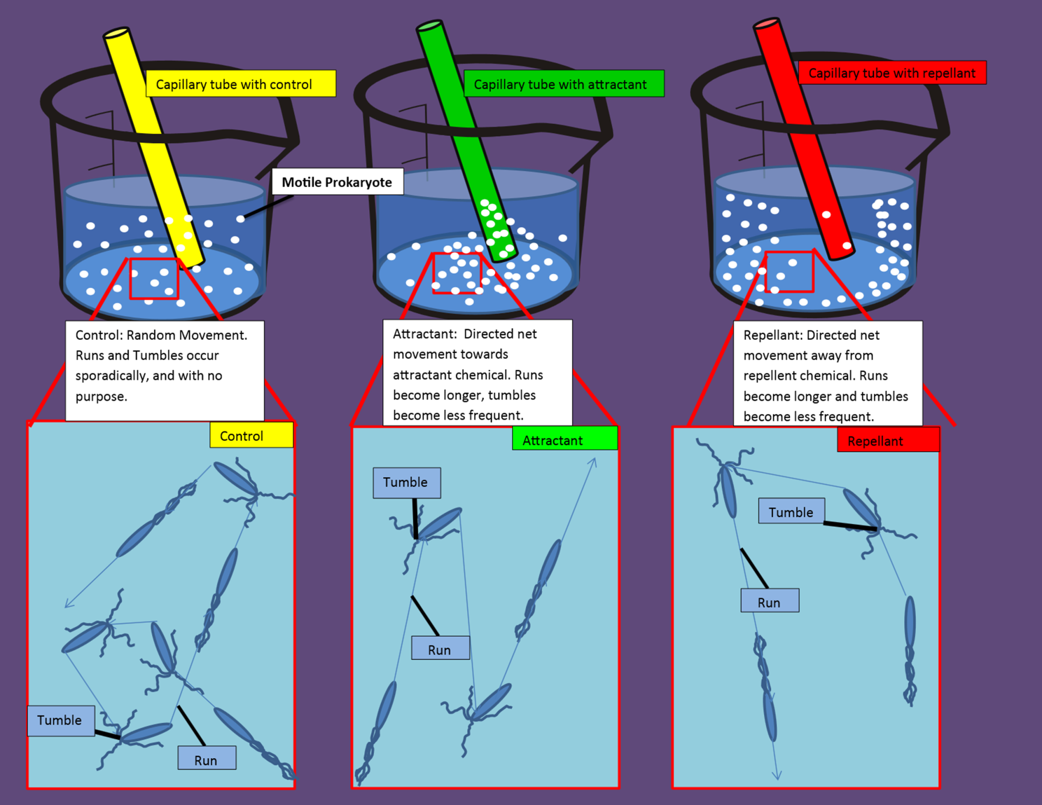

Slide 11
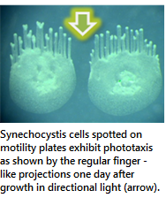
Fototaxe
pohyb bakterií při fototaxi je jiný než u chemotaxe
při fototaxi je pohyb označován jako šokový
pokud se buňka dostane do zastíněného místa, rychle se zastaví a změní směr k osvětlenému místu –odpověď na změnu světelných podmínek
buňka nedokáže změřit absolutní množství světla, ale velmi přesně reaguje na změnu intenzity světla (s přesností až 5%)
fototaxe je rychlejší než chemotaxe
většina bakterií je fotofobní (kromě sinic, samozřejmě ☺)
orientovaný pohyb bakterií (obvykle s bičíkem) řízený světlem
pohyb není závislý na fototrofii (např. Isosphaera pallida, klouzavý pohyb, aerob, heterotrof)
pozitivní a negativní fototaxe
reakce buňky na světlo je závislá na druhu pigmentu
(absorpční maximum při různých vlnových délkách)
„nahromadění“ buněk v místě s optimální vlnovou délkou a intenzit

Slide 12

fototaxe má 2 mechanismy spuštění:
odpověd spuštena bioenergetickými následky fotosyntézy
nebo odpověď spuštěna fotoreceptory - fotosyntetické reakční centrum=RC
Summary of available knowledge on the components in the phototaxis signaling pathways of Halobacterium salinarum, Rhodobacter sphaeroides, and Halorhodospira halophila. H. salinarum contains the photoreceptors SRI and SRII, which are complexed in the membrane to their signal transducers HtrI and HtrII. These transducers modulate the autokinase activity of CheA, and thus modulate the phosphorylation status of CheY. Phototaxis of R. sphaeroides proceeds via its photosynthetic reaction center (RC) and electron transfer chain (ETC) via a putative redox sensor. Positive phototaxis in H. halophila occurs via a similar pathway, while its negative phototaxis is triggered by photoactive yellow protein (PYP). The signal transduction pathway for PYP is unknown; one candidate is the Che system. Possible adaptation mechanisms are not shown. [Adapted from (Hoff 2009)]

Slide 13
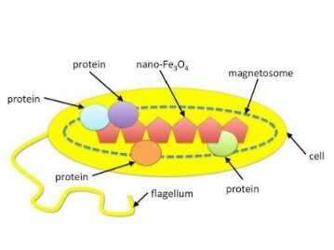
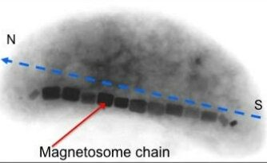
Magnetotaxe
schopnost bakterií, jednobuněčných řas a některých prvoků orientovat se v magnetickém poli Země
magnetozómy –permanentní dipólový magnet
obsahují feromagnetický minerál magnetit(Fe3O4) v čisté formě
bakterie v sulfidických sedimentech mohou obsahovat greigit (Fe3S4) nebo pyrit (FeS2)
velikost magnetozómů: 30-120 nm, počet: 5 - 40 v buňce
morfologicky různé
pohyb buňky je pasivní podél siločar magnetického pole Země
přímým pohybem (buňky jsou „pasivně“ taženy) pomocí magnetické síly vznikající mezi magnetickým dipólem buňky a magnetickým polem Země
průměrná rychlost magnetotaktických bakterií je 150 μm/s

Slide 14
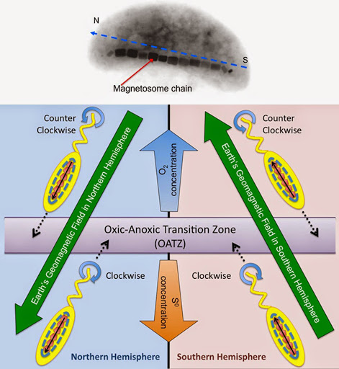
někdy dojde k seskupení koků sdružených po 10 -30 buňkách do multicelulárního útvaru obdaného společnou vrstvou
podle typu magnetického materiálu a vztahu ke kyslíku existují 3 základní fyziologické skupiny magnetotaktických bakterií
mikroaerofilní(svrchní vrstva vodního sloupce) v magnetozómech magnetit
fakultativně anaerobní (větší hloubky s nižší koncentrací O2) v magnetozómech pyrit
obligátní anaerobové (nejspodnější vrstvy) v magnetozómech greigit

Slide 15
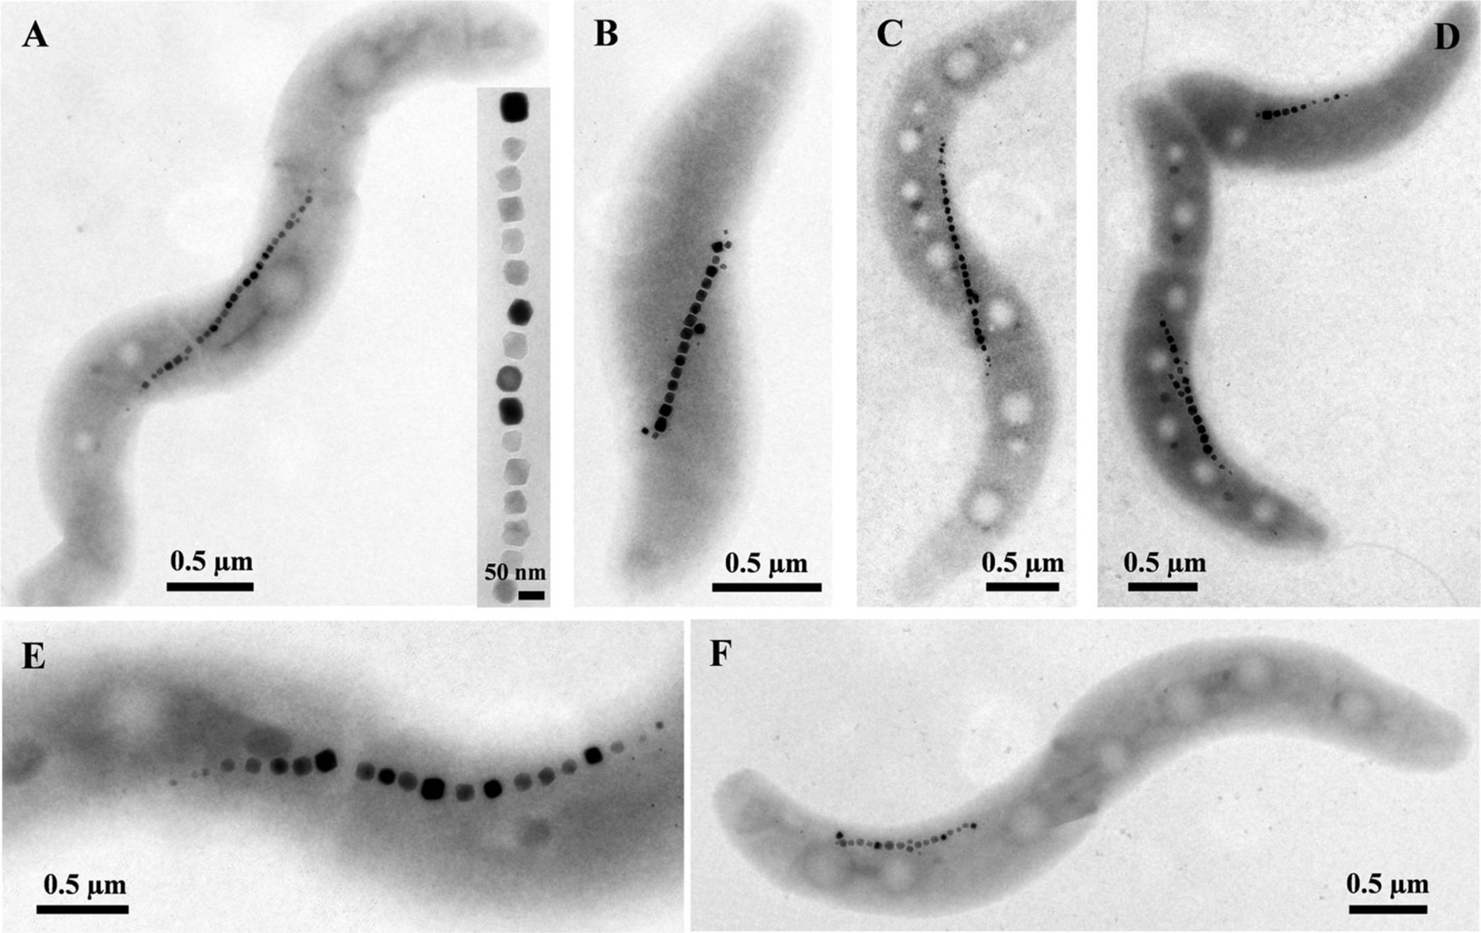
magnetosomy

Slide 16
Signální dráhy
monitoring environmentálních a vnitrobuněčných dějů a následná odpověď
založena na rozpoznání významných a nevýznamných signálů
vytvoření sítě pro regulaci přepisu genů nebo pro přenos signálů
tj. vypínání či zapínání exprese genů
neustálá evoluce senzorů, receptorů a přenašečů signálu – pro zvýšení citlivosti a zároveň pro inhibici neustálé stimulace
adaptace na atraktant/repelent probíhá kovalentními modifikacemi struktur receptorů
kovalentní modifikace – navázání fosfátu (fosforylace) či ztráta fosfátové skupiny (defosforylace), čímž dojde ke změně konformace enzymu
zjednodušeně - enzymy katabolických drah jsou fosforylací aktivovány a enzymy anabolických drah deaktivovány
design chemoreceptorů je konzervovaný
sestává z membr. receptorů

Slide 17
u bakterií je to dvoukomponentní signální systém (TCS)
receptor = histidin fosforyláza
spustí nebo zastaví transkripci příslušného genu

Slide 18
Organizace signálních drah
pestrá struktura signálních proteinů
tok informace od N-konce senzoru k C-doméně přenašeče (N-to-C flow))
různé receptory se shodují v senzorických sektorech
jeden signál může spouštět více úrovní/drah odpovědi
posel signální dráhy bývá cAMP (aktivátor proteinkináz) a cyklický diguanylát
souhra signálních drah

Slide 19
Signalizace a chemotaxe
výzkum v oblasti chemotaxe od 1880
síť chemotaktických drah je komplexní, adaptabilní a má „paměť“ ...
probíhá analýza rušivých elementů spolu s analýzou podstatných signálů
spočívá v samotné struktuře a interakcích proteinů sítě drah
chemoreceptory s proměnlivými senzory (5 typů)
dochází k regulaci chemotaxe
senzory rozeznávají serin, aspartát, ribózu, galaktózu, dipeptidy a redoxní reakce….

Slide 20
Prostorová organizace senzorů
proteiny chemotaxe a pohybu jsou rozmístěné do klastrů
receptory fungují jako signalizující di- nebo trimery
amplifikují (zesilují) a integrují chemotaktické signály
na živiny chudé medium:
vysoká hladina exprese receptorů a jiných
chemotaktických proteinů
zvyšuje hustotu a kooperaci receptorů
regulace preference ligandu

Slide 21
Struktury pohybu
většina struktur důležitých pro přežití bakterií je umístěna na pólech

Slide 22
Chemotaxe – strukturně-funkční vztahy
Vysoce konzervované chemoreceptory – Bacteria, Archaea
E. coli a salmonela - multimer na jednom nebo obou pólech buňky
tisíce regulačních proteinů a proteinů pro přenos signálu
objevena diverzita od modelových mikroorganismů
- velikost a topologie chemoreceptorů
- modus signálu
- přítomnost přídatných proteinů přenášejících signál

Slide 23
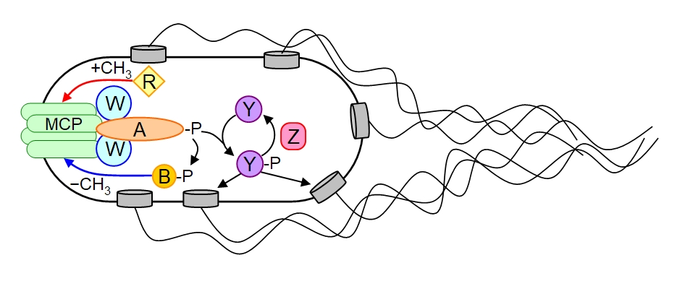
Mechanismus chemotaxe E. coli
regulace pomocí MCP systému
MCP = „methyl accepting chemotactic protein“
váží se na něj proteiny CheA a CheW – enzymy cytosolu
složen z CHe proteinů
CheW
receptor, spolupracuje s CheA (to je kináza)
ta reaguje autofosforylací
P předá dále na protein s označením Y
Y pokud je fosforylován naváže se na DNA
a rotace bičíku je PO směru hodin.ručiček
CheZ
odebírá fosfát z Y
Y je nefosforylované
bičík se otáčí PROTI směru hod.ručiček

Slide 24
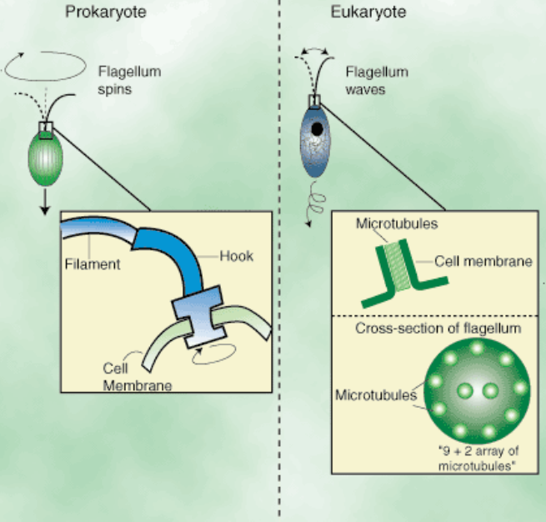
Bičík - prokaryota vs eukaryota
prokaryota
bičík z flagelinu, hnací síla=pmf
proton motive force (pmf) – pohyb protonů přes cytoplazmatickou membránu
rotace bičíku kolem vlastní osy
eukaryota
hnací motor = ATP, bičík je z tubulinu
pohyb = ohýbání

Slide 25
Vnitřní faktory ovlivňující pohyb
počet bičíků
lokalizace bičíků
dostatek redukčních ekvivalentů

Slide 26
Bakteriální bičík - flagellum
dutá trubice tvořena globulárním proteinem flagelinem
flagelin je tvořen 1 – 4 proteiny
podobná stavba bičíku u všech dosud zkoumaných druhů bakterií
tloušťka 13 – 20 nm, délka bičíku několikanásobně větší než délka buňky
rychlost pohybu 1 – 100 μm/s
počet bičíků se v průběhu života bakterie může měnit
pokud je bičíků víc - mohou se spolu splétat
zpravidla se při přestupu do viskóznějšího prostředí vytvoří další bičíky
molekul.hmotnost flagelinu větší než pilinu
flagelární antigen – H antigen u enterobakterií
začíná v CM (oproti fimbriím)
bičíky lze snadno odstranit sklem – lámou se
motility test medium
(polotuhé medium)

Slide 27
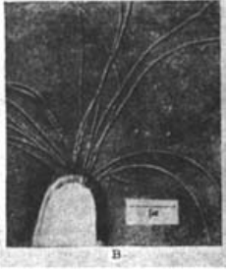
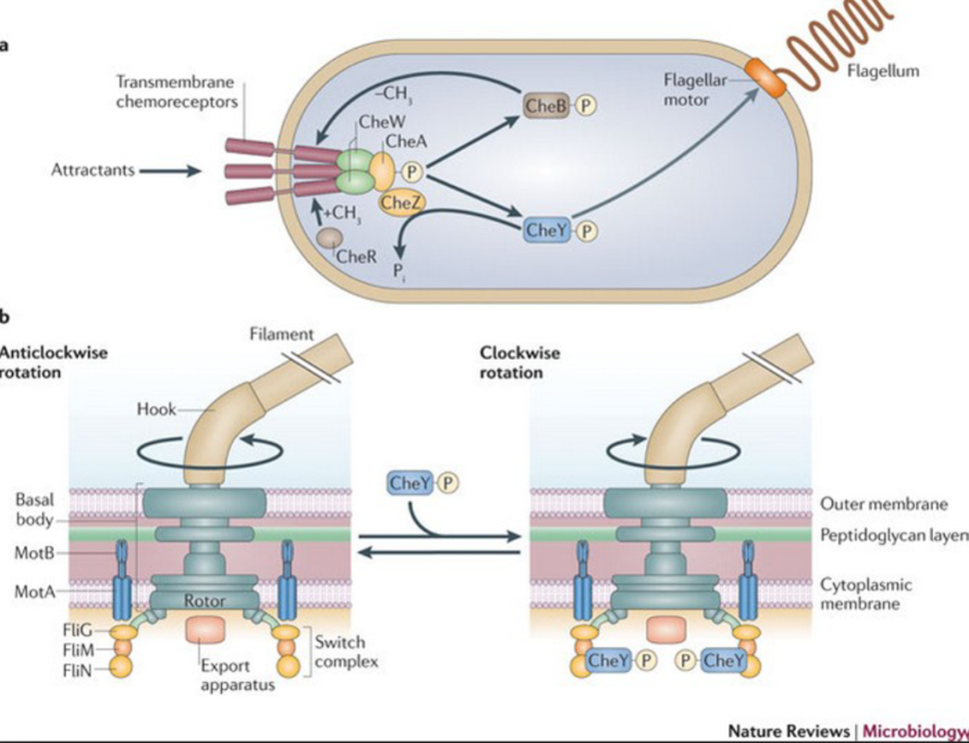
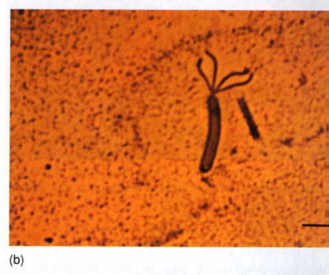
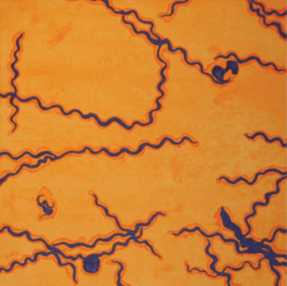
Bičík
semirigidní vláknitá struktura
těsně nad plasmatickou membránou upevněn pružným háčkem („hook“)
ten ho spojuje s komplexem proteinů tvořícím motor
motor je fixován v membráně a pracuje na principu protonové pumpy
je to skupina proteinů pracujících jako rotor a stator motoru
pod háčkem se nacházejí 3 páry kruhových destiček
2 páry jsou statické, 1 pár se točí
všemi třemi páry prochází točící se bičík
kolem páru točících se destiček se nachází statický protein MOT (odv. od „motility“)
MOT je zodpovědný za transport protonů
- pro funkci bičíku nezbytný!
pod 3. párem destiček se nachází protein FLI (flip)
- dokáže přepínat směr otáčení bičíku
https://www.youtube.com/watch?v=dYt5135_0bs

Slide 28
při otáčení CCW (counter-clockwise, proti směru hodinových ručiček) bakterie plave vpřed
při otáčení CW (clockwise, po směru hodinových ručiček) bičík pořádně nezabírá, protáčí se, a bakterie zůstává na místě
přepínání mezi CW a CCW zajišťuje protein FLI
během chemotaxe plave bakterie cca 1 sec CCW a 1/10 sekundy stojí díky CW na místě
při CW vyhodnocuje, zda se pohybuje správným směrem vzhledem k atraktantu
pokud se přiblížila ke zdroji pokračuje při pohybu stejným směrem
pokud se vzdálila, náhodně zvolí směr jiný

Slide 29
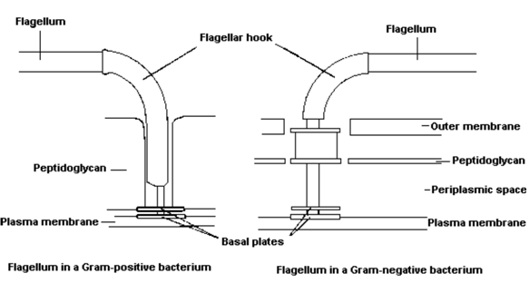
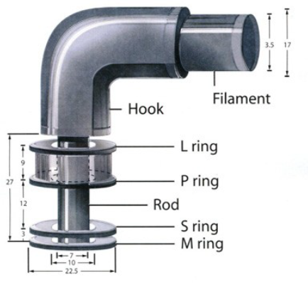
Komponenty bičíku
bazální tělísko, kterým je ukotven v membráně
G- bakt. - 3 kruhy (CM, PG a VM) v cyt.membrane, peptidoglykanu, vnější membráně
G+ bakt. - 2 kruhy
háček (hook)
vlastní vlákno
bazální tělísko zůstává ukotveno i po odstranění bičíkového vlákna
to je do 20 až 30 min dosyntetizováno

Slide 30
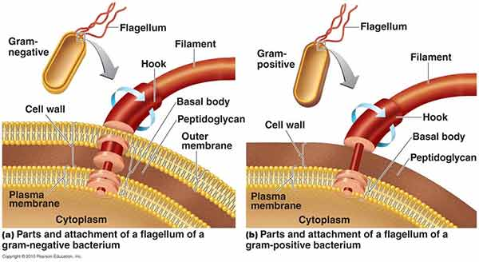
Rozdíl v ukotvení bičíku u G- a G+ bakterií

Slide 31
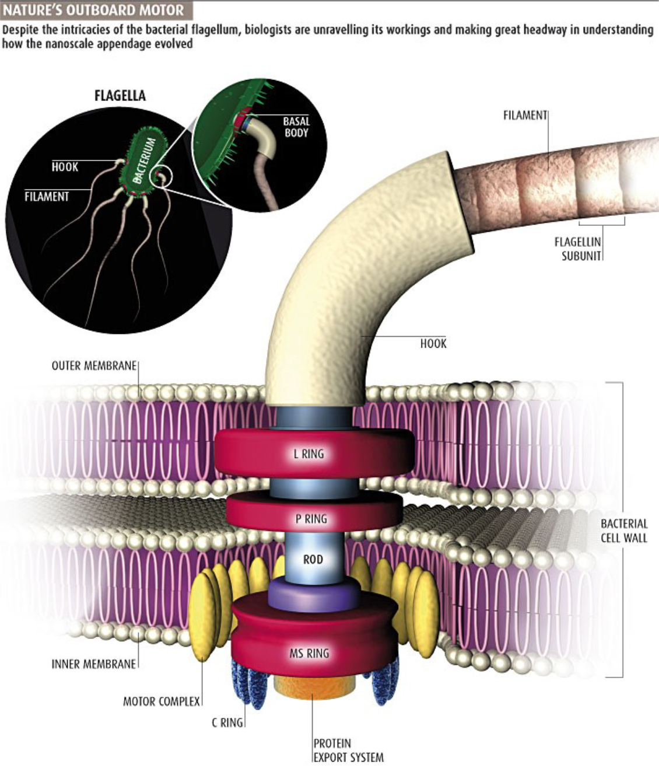
G- bakterie
buň.stěna není tak pevná
navíc mají vnější membrána
= více kotvících disků
L ring - vnější membrána
P ring – PG buněčné stěny

Slide 32
G+ :
bazální tělísko - 2 disky
spodní disk v cytoplasmatické membráně
horní disk v buněčné stěně – složí jako kluzné ložisko
tam se otáčí osa a je ukotven háček pro ohyb

Slide 33
Tvorba bičíku
schopnost samouspořádávání – „self-assembly“
molekuly flagelinu jsou středem vlákna transportovány na konec bičíku
flageliny jsou skládány ve formě levotočivé šroubovici
na konci se připevňují a bičík tím prodlužují
bičík se dosyntetizuje vždy do stejné délky
tvorba bičíku velmi rychlá

Slide 34
Selfassembly....
https://www.youtube.com/watch?v=N5Dv_u81Rw4

Slide 35
EM - ultrastruktura bičíku

Slide 36
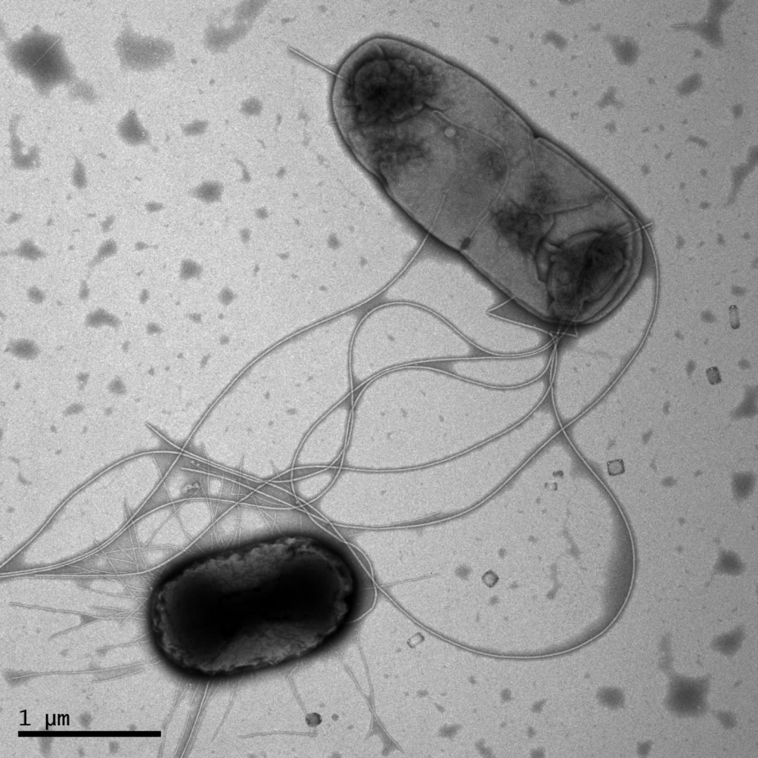
Metody pozorování bičíků – taxon. znak
Pozorování pohybu bičíku – visutá kapka
důležitý dostatek kyslíku
v temném poli a intenzivním světle
Pozorování bičíků samotných:
světelný mikroskop
spec. barvení (obalení bičíku vrstvou mořidla,
znásobení a zviditelnění jeho průměru)
elektronový mikroskop
negativní barvení – barvení pozadí
otiskové preparáty po rychlém zmražení na -150 C

Slide 37

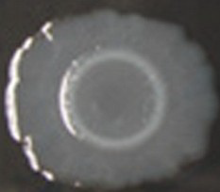
Pohyb bakteriální buňky
spojeno s pohybem po tkáních/sliznicích
swimming motility – pohyb bičíky, plavání - schopny všechny buňky s bičíkem
swarming motility – plazivý pohyb kolonií, bičíky, Proteus
twitching motility – trhavý, skákavý pohyb – př. Neisseria gonorrheae, Legionella pneumophila
gliding motility – klouzavý pohyb
motility medium - terasovitý růst – střídání fází u rodu Proteus
twitching motility -Legionella pneumophila

Slide 38
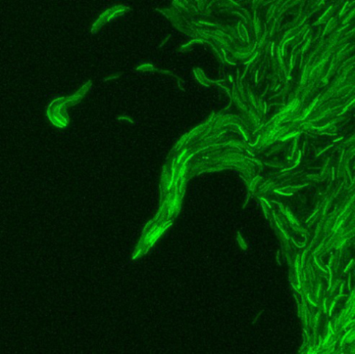
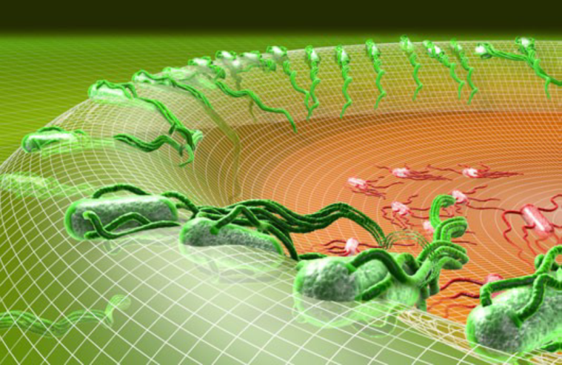
Plazivý pohyb kolonií (swarming)
Proteus, Vibrio
pohyb indukovaný kontaktem s tuhým médiem
delší buňky, více bičíků
oblak, roj buněk, který se pohybuje koordinovaným
pohybem
má schopnost přerůstat i vyvýšené útvary na médiu
plazení je char. jen pro některé rody
např. proteus, salmonella)
umožňuje jim to lepší adherenci k hostiteli
plazivý pohyb je dáván do souvislosti s infekcemi v urogenital.traktu
pro plazení je potreba tuhe medium a další bakterie
samostatná buňka plazení není schopna

Slide 39
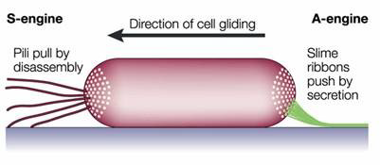
Klouzavý pohyb (Gliding motility)
uplatňuje se na pevných površích
mechanismus nejasný
proton multi force (PMF) je asi taky hnací silou
přizpůsobení – tvorba slizu, surfaktanty, specif. membránové komponenty
které tvoří reverzibilní vazbu se substrátem – „actine-like“ systém
Makoto Miyata - zkoumal klouzavý pohyb Mycoplasma mobile
pomoci cytoskeletárních filament udržují nesférický tvar
není zatím znám mechanismus, jak k němu dochází
(„They look like schmoos that are pulled along by their heads. How they are able to glide is a mystery“.)
Miyata, M., Ryu, W.S., and Berg, H.C. "Force and velocity of
Mycoplasma 22.10.2015 mobile gliding." J. Bacteriol. 184, 1827-1831 (2002).

Slide 40
Klouzavý pohyb – tvorba plodnice myxobakterií
při nedostatku živi u myxobakterií --> vytvoří plodnici --> přežije díky ní nutriční stres

Slide 41
Bičíky Archaea
strukturní a funkční podobnost bakteriálním bičíkům
Rozdíly:
pohon ATP (mechanismus neznámý)
bičík nemá centrální dutiny – nemožnost dorůstání od konce
k jeho skládání nedochází od konce ale od základu
koordinovaný pohyb více filament

Slide 42
Fimbrie - pili
termín fimbrie je obecnější, pilus označuje struktury sloužící ke konjugaci
struktura BS, stovky
kratší než bičík
Ø2-8 nm, délka 0,1 – několik nm, 3-5 molekul
fce: přenos DNA konjugací, přichycení fágů
primárně skládají z oligomerních pilinových proteinů – dutá vlákna stočená do spirály
různě velké, typicky u G- bakterií
některé pilusy (tzv. pilusy čtvrtého typu) slouží k pohybu
dojde k adhezi pilusu na substrát, pak se pilus stáhne a přitáhne k sobě celou buňku
výsledný pohyb charakteristicky trhaný

Slide 43
mnohé fimbrie umožňují adhezi buněk k nenabitému povrchu
např. při vzniku infekce, biofilmu
zpravidla rozmístěné rovnoměrně po celém povrchu buňky a nebo rostou z opačných pólů
mutantní bakterie postrádající tyto fimbrie - nemohou přilnout k jejich cílovému povrchu
proto nemohou způsobit chorobu

Slide 44
PILI – fimbrie – 2 typy
I.
kódované chromozomálně
slouží ke specifické kolonizaci u symbiontů, parazitů a patogenů
Př: Vibrio cholerae O1, E.coli – uropatogenní P pilus, adherence fimbrie + enterotoxin E. coli)
II.
sex fimbrie - F-pilusy či konjugativní pilusy
(F pilus u E.coli, konjugativní plazmidy salmonel)
kódované konjugativním plazmidem u donora
spojují jednu bakterii k druhé, propojují jejich cytoplazmy
umožňují tím výměnu genetické informace – plazmidů
plazmidy mohou následně umožnit určitou novou funkci, například rezistenci k ATB
bakterie mohou mít až 10 sexuálních pilusů
někdy jich využívají bakteriofágy při vstupu do bakteriálních buněk
barvení fimbrií:
kys.fosfowolframová
kys. osmičelová

Slide 45
základní stavební jednotka...oligomerní pilinové proteiny
PILI - fimbrie
• Různě velké, typicky u G-
• struktura B.S, stovky
• duté, vždy nepohyblivá trubička - 3, 4 nebo 5 vláken
stočených do spirály – protein pilin
• kratší než bičík
- Ø2-8 nm, délka 0,1 – několik nm, 3-5 molekul
• Fce: přenos DNA konjugací, přichycení fágů
Pohyb (twitching motility); adheze k nenabitým povrchům
22.10.2015 35

Slide 46
Curli
u enterobakterií
slouží k agregaci, adhezi, formování
proteinové komponenty Enterobacteriaceae
forma amyloidních vláken
objeveny 1980
slouží k adhezi na povrchy, agregace buněk
formování biofilmu
napomáhají invazi do hostitele
indukují zánět

Slide 47
Eukaryotický cytoskelet a jeho modifikace vlivem patogenů
Cytoskelet hostitele slouží k:
k adheze na povrch
následuje invaze - vstup patogena do buňky
umožňuje pohyb uvnitř a mezi buňkami
pak dojde k remodelaci hostitelských buněk – např. formování vakuol
je ovlivněn viry i bakteriálními patogeny
Virulenční faktory :
struktury umožňující patogenům dostat se do hostitele
překonat jeho imunitní systém
kolonizovat a využívat buňky hostitele
většina je kódována plazmidy

Slide 48
Patogenita bakterií a eukaryotický aktinový cytoskelet hraje roli při změnách (pohybu buňky a pohlcení bakterie) euk. CM při fagocytóze
Intracelulární patogeni
interakce bakteriálních produktů s receptory CM za regulace cytoskeletu
nebo přímým vstupem produktů do buňky
mají ligandy reagující s receptory a translokují tak molekuly efektorů do cytoplasmy
bakterie tak svými produkty manipulují aktinový cytoskelet pro vlastní proliferaci
dojde ke stimulace polymerace aktinu a zvýšené fagocytóze bakterií
a tedy rychlému násobení počtu bakteriálních buněk ve tkáních
Extracelulární patogeni
naopak produkují substance vstupující do eukaryotické buňky
ty pak ničí síť aktinových vláken
to zabrání pohlcení a natrávení eukaryotickou buňkou

Slide 49
extracel. patogeni se přichytí pomocí podstavců, intra. pak se do buňky dostanou endocytózou

Slide 50
Enterotoxigenní E. coli (ETEC)
tzv. cestovatelský průjem
4 typy fimbriálních struktur:
Fimbrie sensu stricto
Fibrily
Fimbrie typu 4
curli

Slide 51
Enteropatogenní E. coli (EPEC)
prujmovité onemocnění u dětí
ve vyšších dávkách i u dospělých
jejim vlivem dochazí k lézím a k polymerizaci aktinu a myosinu --> přestavba cytoskeletu
vytváří tzv. intimní adherenci = přilne velice blízko k povrchu pilu
dojde k přemístění receptoru Tir ke stěně střeva --> přestavba aktinu a myosinu --> tvorba podstavce --> pohyb bakterie, kolonizace
bakterie vylučuje EspC protein --> produkce toxinu

Slide 53
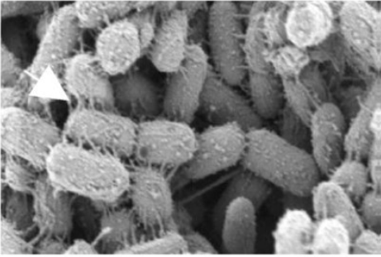
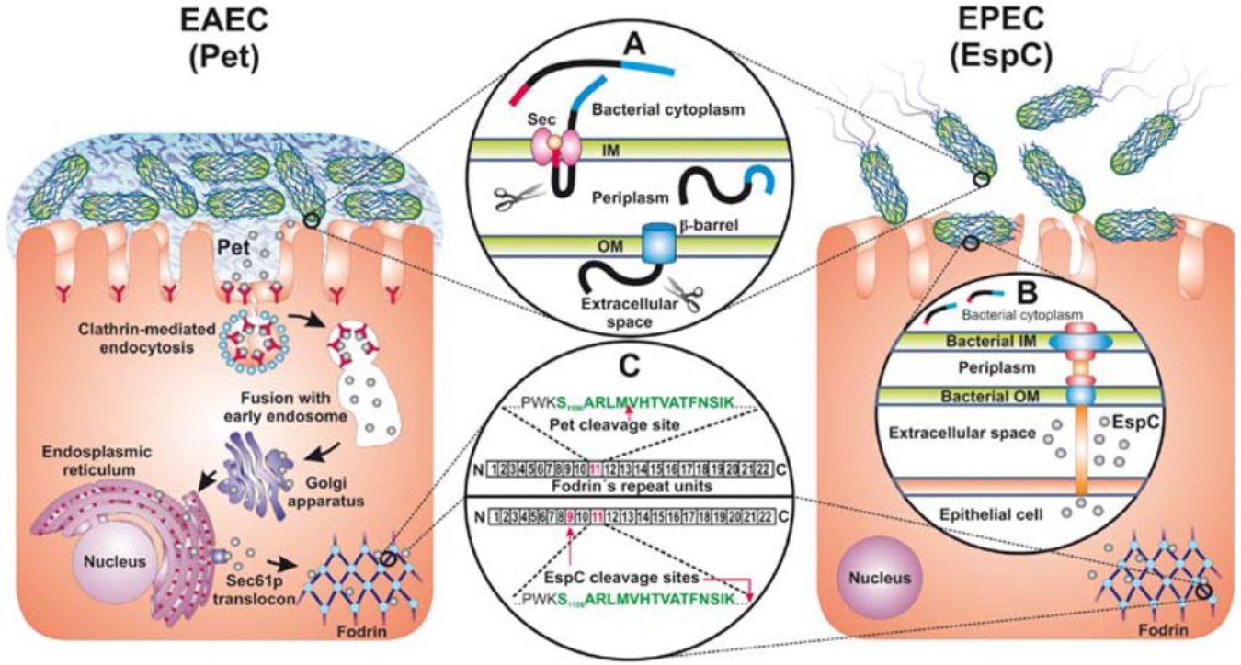
Enteroagregativní E. coli (EAEC)
průjem a zvýšená teplota, děti i dospělí
ke kolonizaci dochazí díky agregativní adherenci
tato E coli donutí enterocyty k tvorbě slizu
plazmid pAA kóduje fimbrie agregativní adherence

Slide 54
Extraintestinální E. coli
tato e. coli není primárně ve střevech
často jsou v mocových cestách, v krvi
způsobují novorozenecké meningitidy
hrají roli v nozokomiálních nemocích
mají hodně virulenčních faktorů :
bičiky, fimbrie
produkce exotoxinů, membr. vázaných toxinů
siderofory
(vážou železo z host.buněk – Fe pak stimuluje růst bakterii)

Slide 55
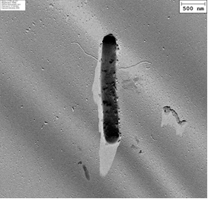
DĚKUJI ZA POZORNOST

